Slide 1
Modulo 6
EVALUACION E INTERVENCION EN PSICOLOGIA DEL DEPORTE
# DE CLASE
Clase N°4
Lic. Luis Gómez Correa
#ElPoderDeUnaGranDecisión
17/07/2023

Slide 3
Resultados de la Intervención en Psicologia Aplicado al Deporte

Slide 4
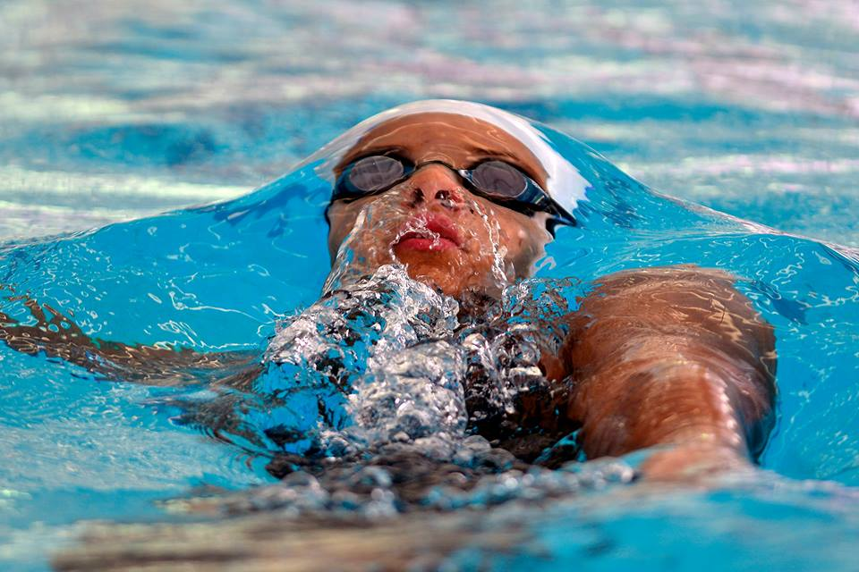
Introducción
Cuando el Psicólogo del deporte realiza una intervención psicológica en el ámbito deportivo, este se enfoca en optimizar el rendimiento de los deportistas.
La función del psicólogo deportivo comienza con una evaluación Psicodeportiva que se adecuará al área de actuación como: deporte de alto rendimiento, deporte formativo o deporte de ocio, salud y tiempo libre.

Slide 5
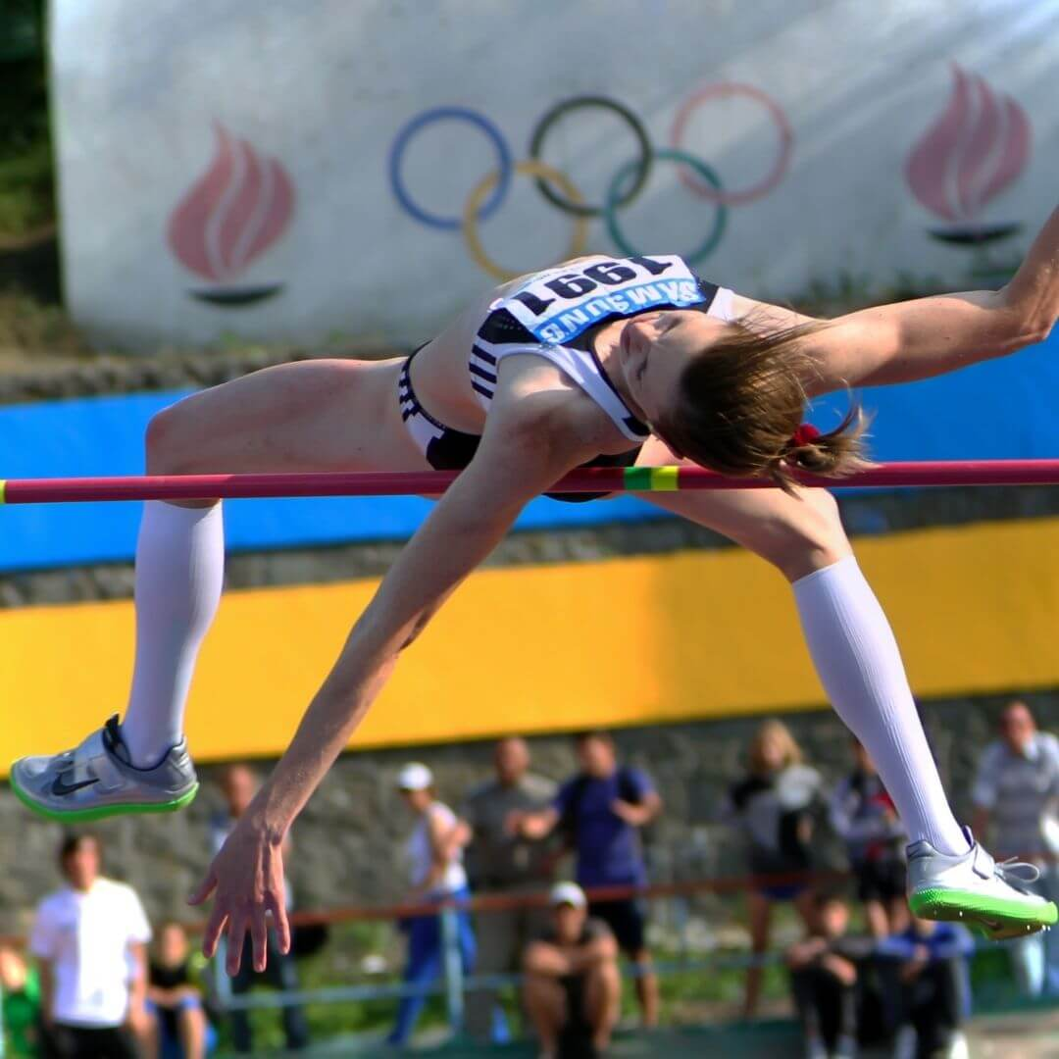
Luego continua con una planificación y programación de la intervención a realizar y continua con el control del trabajo llevado a cabo.
Estas funciones se pueden complementar con otras referentes a la educación, formación e investigación.
El psicólogo deportivo aporta más que técnicas psicológicas.

Slide 6
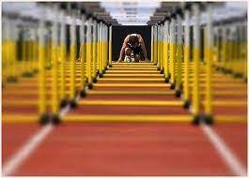
El aporte es esencial en el rendimiento deportivo, el funcionamiento psicológico de los deportistas es igual de importante que el funcionamiento físico, técnico y táctico.
Todos los deportistas se pueden beneficiar del trabajo del psicólogo deportivo, pero cada disciplina deportiva va a requerir de habilidades psicológicas específicas, las cuales van a permitir al deportista competir de manera más eficiente.

Slide 7
La planificación implica un proceso complejo, pero al mismo tiempo crucial, por cuanto se lleva a cabo con el objetivo de optimizar nuestra intervención.
Dicho proceso implica:
La definición de los objetivos que pretendemos alcanzar
El establecimiento de las posibles alternativas de actuación
La elección y puesta en práctica de un plan (programa de trabajo).
La elección y utilización de las técnicas, instrumentos y procedimientos más adecuados
El establecimiento de sistemas de control para llevar a cabo los ajustes y las modificaciones oportunas en cada situación.
La evaluación final para comprobar la consecución de los objetivos.

Slide 8
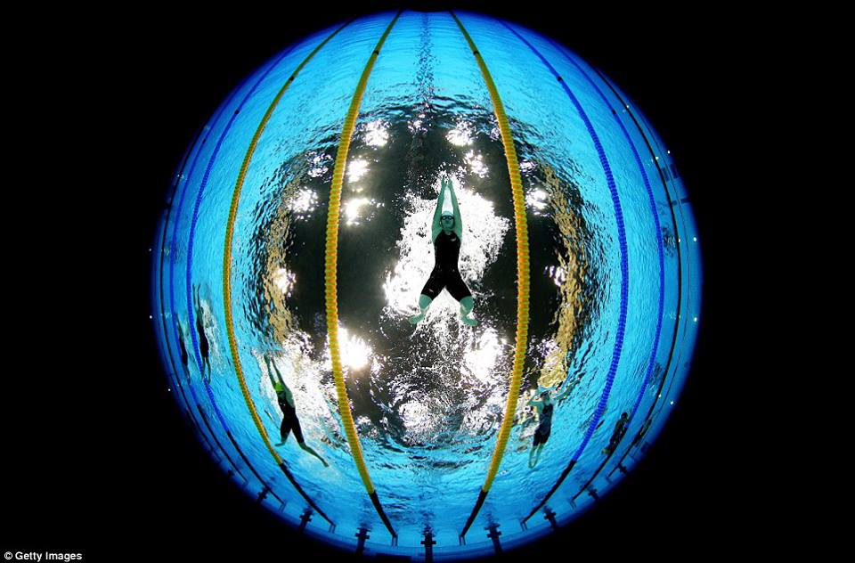
Establecimiento de objetivos en la Intervención Psicologica Deportiva
El establecimiento de objetivos es una técnica psicológica que ha mostrado su eficacia en numerosos estudios sobre rendimiento deportivo.
El establecimiento de objetivos puede utilizarse para influir en distintas variables psicológicas relacionadas con el rendimiento de los deportistas:
aumentar su motivación,
potenciar su autoconfianza
centrar su atención
controlar su nivel de activación
propiciar una apropiada cohesión grupal

Slide 9
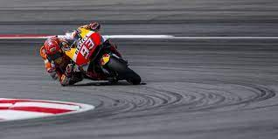
En que se basa la evaluación psicológica deportiva
Centrarse en las conductas o variables relacionadas con ellas.
Se llevará a cabo el análisis de la situación deportiva y del comportamiento que presenta el deportista o el equipo.
Identificar las condiciones que controlan las mismas
Esto nos permitirá orientar correctamente nuestra intervención.

Slide 10
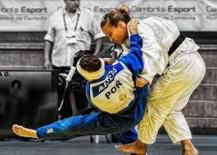
La Observación en la Intervención Psicologica Deportiva
La observación es una estrategia particular que se propone la cuantificación del comportamiento espontáneo que ocurre en los entrenamientos como en competencias. Su finalidad se materializa en la resolución de problemas planteados acerca de la conducta de los deportistas que se hallan en un ámbito deportivo natural.
A través de la observación podemos cotejar la eficacia de los planteamientos tácticos del equipo y en función del equipo adversario. Permite un control cuantitativo y cualitativo de los errores técnicos y tácticos tanto de los jugadores como individuos o de éstos como integrantes de un conjunto.

Slide 11
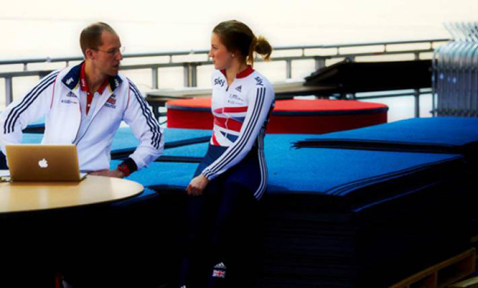
Para llevar a cabo dicha evaluación, el Psicólogo Deportivo utiliza instrumentos y procedimientos de evaluación válidos y fiables, tales como:
Test y Cuestionarios
Entrevistas
Técnicas y procedimientos de Autoobservación y Autoregistro
Registros de Observación
Registros Psicofisiológicos.
La evaluación es un proceso continuo que incluye una fase inicial, el seguimiento del mismo y la valoración total del proceso

Slide 12
Planificación y Asesoramiento
La función de planificar y asesorar del Psicólogo Deportivo tiene como objetivo ofrecer la información y la orientación a todas aquellas personas vinculadas al equipo.
El contenido del asesoramiento irá referido a los siguientes aspectos:
1.- Los resultados de los procesos de evaluación psicológica y los
estudios de investigación a través de los cuáles pueda llegar a
establecerse la implicación de variables psicológicas en:
El rendimiento deportivo.
La práctica de una determinada disciplina deportiva.
El estilo profesional del técnico deportivo
La consecución de los objetivos del programa.
Otras áreas emergentes

Slide 13
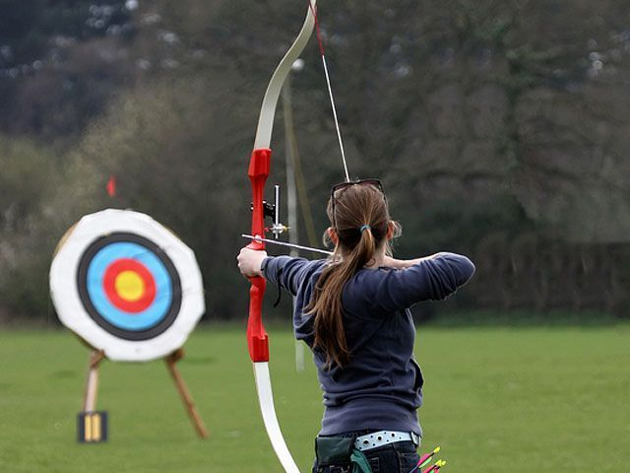
2. Las alternativas y posibilidades de intervención
psicológica más adecuadas en cada caso.
3. La realización del planes, programas y proyectos
deportivos.
4. La promoción del deporte y la práctica de la
actividad física a nivel comunitario.

Slide 14
Modelo de Intervención Psicológico Deportivo
El Objetivo es a corto, mediano y largo plazo
Trabajo Individual o grupal:
Establecimiento de Metas y Objetivo a corto, mediano y largo plazo.
Entrevista atleta, padres de familia y entrenador
Observación y Registro
Evaluación Psicológica Deportiva
Aplicación de Técnicas y Estrategias psicológicas para mejorar estas habilidades
Asesoría Psicología del Deporte que influyen en el rendimiento deportivo
Optimizar la Autoconfianza, Motivación Atención y Concentración, Visualización, Control Emocional, Actitud Positiva y Reto Deportivo

Slide 15
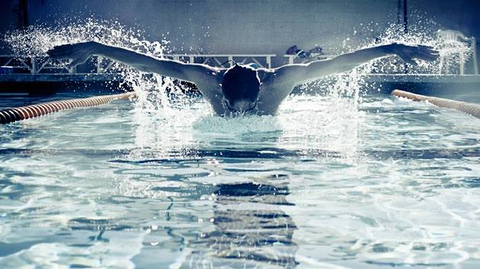
Evaluación Inicial Perfil Psicológico Deportivo en la Prueba de Rasgos Psicológicos Para Deporte – PAR P1

Slide 16
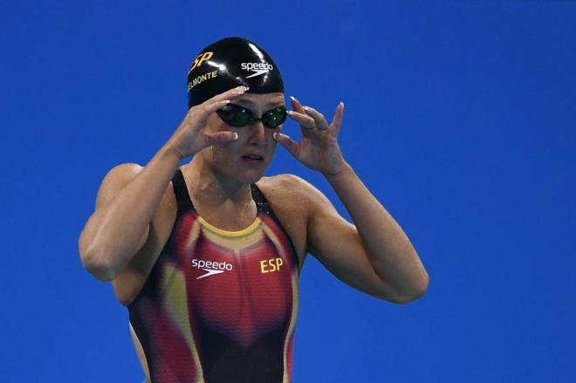
Evaluación Inicial Perfil Psicológico Deportivo en la Prueba de Ansiedad Pre Competitiva- SCAT

Slide 17
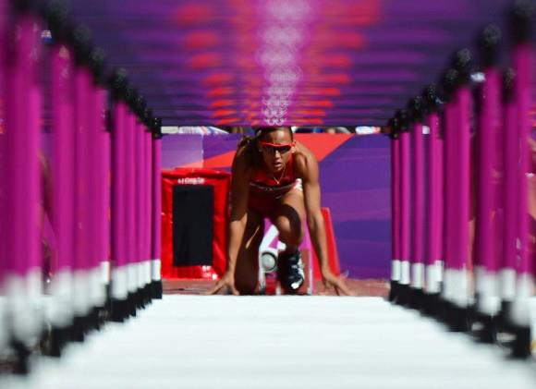
Evaluación Inicial Perfil Psicológico Deportivo en la Prueba de Atención y Concentración - REJILLA

Slide 18
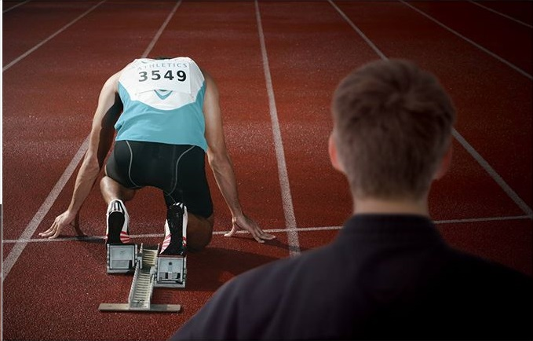
Programa de Intervención Psicológico Deportivo
Módulo 1
Evaluación inicial.
Compromiso deportivo.
Establecimiento de metas.
Módulo 2
Técnicas Cognitivas Básicas.
Establecimiento de metas.
Reforzamiento
Módulo 3
Técnicas de Respiración Activante y Relajante
Establecimiento de metas.
Reforzamiento

Slide 19
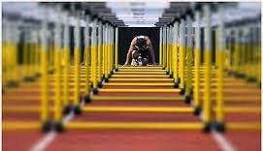
Módulo 4
Técnica de Atención y Concentración.
Establecimiento de metas.
Reforzamiento.
Módulo 5
Técnicas de Visualización e Imaginería
Establecimiento de metas.
Reforzamiento.
Módulo 6
Técnicas de Ruptura del Pensamiento Negativo.
Establecimiento de metas.
Reforzamiento

Slide 20
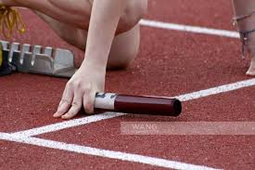
Módulo 7
Técnicas de Coaching Deportivo
Establecimiento de metas.
Reforzamiento.
Módulo 8
Evaluación Final.
Establecimiento de metas.
Reforzamiento

Slide 21
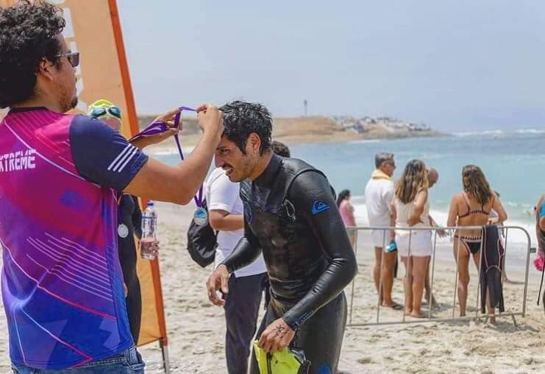
Evaluación Final Perfil Psicológico Deportivo en la Prueba de Rasgos Psicológicos Para Deporte-PAR P1

Slide 22
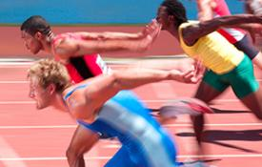
Evaluación Final Perfil Psicológico Deportivo en la Prueba de Ansiedad Pre Competitiva- SCAT

Slide 23
Evaluación Final Perfil Psicológico Deportivo en la Prueba de Atención y Concentración- REJILLA

Slide 24
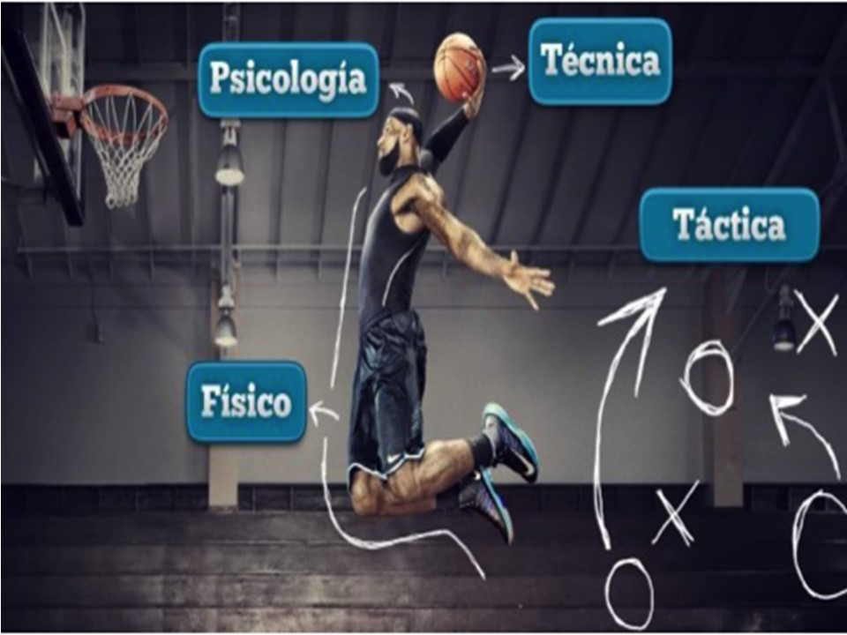
Resultados del Programa de Intervención Psicologico Deportivo
Adquisición de Técnicas Psicológicas Deportivas.
Cumplimiento de las metas trazadas.
El deportista incremento su nivel concentración en las competencias.
Se incremento el nivel de rendimiento psicológico deportivo.
Se logro incrementar el nivel de las áreas deficitarias en su fortaleza mental.

Slide 27
Material Audiovisual
GRACIAS!!!

